Slide 1
بیضا موضوع: سقف عرشه فولادی استاد: آقای دکتر مهرداد صدر نشین دانشجو: حسین علی زارع رشته: مهندسی اجرایی عمران تاریخ ارائه: 94/8/26

Slide 2
یکی از بخش های ساختمان که تاثیر فوق العاده ای در سرعت ساخت دارد،سقف می باشد. اگر دراجرای سقف از روش های نوین استفاده شود،پروژه در دوره زمان کوتاه و بسیار مناسبی اجرا می شود. سقف کامپوزیت عرشه فولادی یکی از روش های نوین می باشد که امروزه طرفداران .بسیار زیادی در دنیا دارد

Slide 3
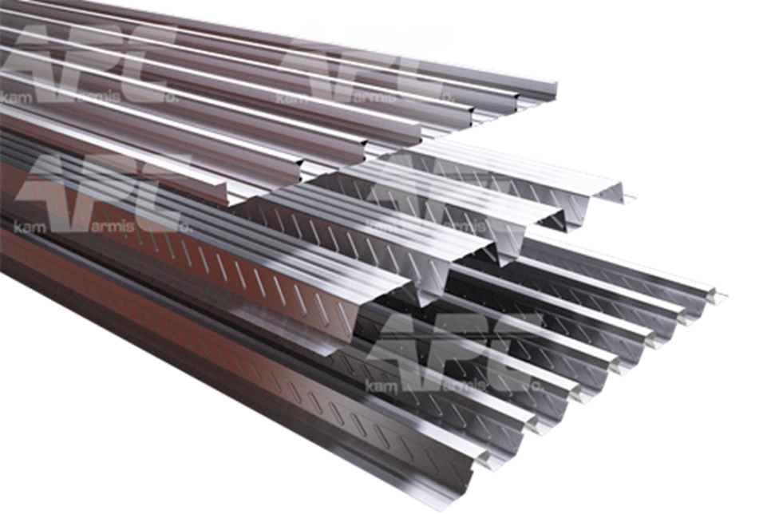
معرفی سقف عرشه فولادی سقف عرشه فولادی با ورق های گالوانیزه ذوزنقه ای شکل آجدار بدون استفاده از میلگرد و حذف قالب بندی اجرا می شود.وزن این سقف نسبت به سقف های مشابه حدود30 تا 60 درصدکمتر می باشد و سرعت اجرای این سقف حدود12 برابر بیشتر از سقف های معمولی مانند دال بتنی و تیرچه .بلوک می باشد

Slide 5
ویژگی های سقف عرشه فولادی بتن ریزی در این سقف از سطح بسیار صاف ویکپارچه برخورداراست که پس از آن نیاز به کفسازی و پوکه ریزی نمی باشد وبا سرعت بالا آماده عملیات نازک کاری می باشد در این سیستم،قالب بندی که یکی از مشکلات اجرایی ساختمان می باشد،حذف گردیده و اجرای سقف را با سرعت بالا عملی می کند و این امکان وجود دارد که بعد از تکمیل شبکه های تاسیساتی به صورت یکجا نسبت به بتن ریزی تمام سقف وطبقات اقدام نمود. نصب ورقه ها بدون جوشکاری و فقط بامیخ های فولادی انجام می شود در این سیستم امکان اجرای سقف و بتن ریزی در کلیه طبقات ساختمان های چند .طبقه در یک زمان قابل انجام می باشد.

Slide 6
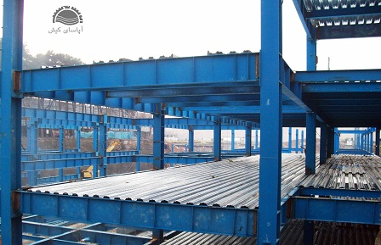

Slide 7
مراحل اجرا 1-دپو و انتقال به طبقات : ورق های کامپوزیت پس از انتقال به کارگاه و دپو در یک فضای کوچک ،به کمک نیروی انسانی و بدون نیاز به ماشین آلات و تنها با کمک یک بالابر به تراز های مختلف طبقات منتقل می شود. 2-جا گذاری عرشه های فولاد ی: این عرشه ها شامل گیره های نر ومادگی هستند که براحتی توسط نیری انسانی نیمه ماهر در یکدیگر چفت می شوند و پس از این مرحله ، رفت وآمد در طبقات بسیار ساده می شود و سرعت کار به طرز قابل ملاحظه ای افزایش می یابد. -3نصب میلگرد و گل میخ: در محلی که عرشه های فولادی برروی تیرها قرار گرفته اند،برای اتصال این دو،از گل میخ استفاده می شود و این عمل باعث کاهش وزن تیرهای فولادی مصرفی می شود. 4- بتن ریزی: پس از اتصال میلگردها، بتن ریزی انجام می شود،ضخامت کم دال و یکنواختی سطح صفحات موجب خروج سریع هوا و ساده تر شدن عمل می شود

Slide 8
کامپوزیت عرشه فولادی

Slide 9
:سقف کامپوزیت عرشه فولادی در مجموع شامل چهار نوع مصالح است که عبارتند

Slide 10
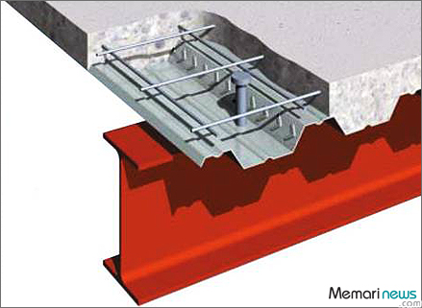
الف) ورق فولادی ب) برشگیر ج) آرماتور د) بتن

Slide 11
ورق فولادی

Slide 12
الف) ورق فولادی (Steel Sheet) ورق فولادی شاخص‌ترین مصالح این نوع سقف می‌باشد که برای ساخت آن ورق فولادی گالوانیزه (هر دو طرف) با ضخامت‌های 2/1 تا 8 میلیمتر را به وسیله دستگاه‌های Rol Forming به روش نورد سرد (Cold Forming) به حالت موجدار شکل دهی می‌کنند به صورتی که در مقطع ورق حاصله هر موج به شکل یک ذوزنقه دیده می‌شود. برای محاسبه مشخصات هندسی مقطع می‌بایست از ضخامت پوشش گالوانیزه (Zinc Coating) صرف نظر نمود ارتفاع ذوزنقه‌ها (عمق کنگره) حداکثر ۷۵ میلیمتر می‌باشد همچنین ضخامت بتون روی کنگره ها از 50 میلیمتر کمترنباشد. ضمن رعایت ضوابط موجود برای این ورق‌ها می‌توان آنها را برای کاربری‌های مختلف به حالت‌های خاصی از ذوزنقه شکل داد تا به قابلیت‌های جدیدی دست یافت. این ورق‌ها می‌بایست در جان خود (قسمت شیبدار ورق) دارای فرورفتگی‌ها و برجستگی‌هایی باشند تا درگیری (Interlock) بین فولاد و بتن را ایجاد نمایند. در طی مراحل بارگیری، حمل و دپوی این ورق‌ها می‌بایست دقت لازم برای جلوگیری از تغییر شکل (Deformation) آنها صورت گیرد.

Slide 13
برشگیر

Slide 14
ب) برشگیر (Stud Shear Connector) برشگیرها یا گل میخ‌های خاصی که در این نوع سقف استفاده می‌شود به جهت نوع مصالح و روش خاص اجرا، یکی دیگراز نقاط قوت این نوع سقف محسوب می‌شود. قطر این برشگیرها حداکثر ۲۰ میلیمتر و ارتفاع آنها بسته به شکل ورق فولادی متغییر می‌باشد و در نهایت حداقل ارتفاع گل میخ بعد از نصب که از بالای ورق زوزنقه‌ای اندازه‌گیری می‌شود نباید کمتر از ۴۰ میلیمتر باشد. این گل میخ‌ها به وسیله دستگاه جوش قوس الکتریکی خاصی که Stud Welder خوانده می‌شود به بال تیرهای سازه‌ای جوش می‌شود. این فرآیند جوشکاری می‌تواند هم به صورت مستقیم روی بال تیر سازه‌ای انجام گیرد (Direct Attach Welding) و هم از روی ورق فولادی انجام گیرد (Through the Sheet Welding) قبل از قرارگیری گل میخ یک حلقه سرامیکی در محل جوش قرارمی‌گیرد تا از حوضچه مذاب ایجاد شده در لحظه ایجاد قوس الکتریکی محافظت نماید.

Slide 15
آرماتور

Slide 16
ج) آرماتور (Reinforcement) آرماتوربندی در چهار مورد زیر می‌بایست اجرا گردد: ۱- مقاومت در برابر لنگر منفی در دهانه‌های ممتد و کنسول ها ۲- بارهای متمرکز یا بازشوها ۳- آرماتور حرارتی ۴- مقاومت در برابر لنگر مثبت در صورتی که از عملکرد کششی ورق فولادی صرف‌نظر شود. آرماتوربندی این سقف در صورتی که با استفاده از میلگردهای آجدار مرسوم و موجود در بازار صورت گیرد تا حدودی وقت‌گیر (نسبت به سایر مراحل اجرای این نوع سقف) خواهد بود اما در صورت استفاده از مش‌های آماده (Fabric Reinforcement) این مرحله از اجرای سقف نیز با سرعت قابل قبولی صورت خواهد پذیرفت البته این مش‌های آماده می‌بایست مطابق با استانداردهای مربوطه ساخته، حمل و نصب گردند.

Slide 17
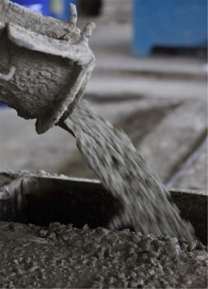
بتن

Slide 18
د) بتن مقاومت فشاری بتن مورد استفاده با توجه به اینکه از بتن سبک یا بتن معمولی استفاده شود می‌توانداز ۲۰۰ تا ۳۰۰ کیلوگرم بر سانتی‌متر مربع متغیر باشد که با توجه به نوع بارگذاری و مشخصات دهانه تعیین خواهد شد. در هنگام محاسبه مشخصات هندسی مقطع می‌بایست به جهت کنگره‌های ورق فولادی نسبت به تیر سازه‌ای موجود دقت نمود چرا که در صورت عمود بودن کنگره‌ها بر تیر، از بتن موجود در زیر سطح فوقانی ورق ذوزنقه‌ای باید صرف‌نظر نمود. ضخامت دال بتنی در بالای کنگره روی ورق ذوزنقه‌ای نباید از ۵۰ میلیمتر کمتر باشد. با توجه به این موضوع در صورت استفاده از ورق فولادی با ارتفاع حداکثر mm 75 مجموع ضخامت سقف mm125 خواهد بود. یکی دیگر از راهکارهای سرعت بخشیدن به اجرای این سقف استفاده از بتن دارای فیبرهای پلیمری یا فولادی (Fibre Reinforced Concrete) می‌باشد که با استفاده از آن می‌توان آرماتوربندی را در اکثر نقاط عرشه فولادی حذف نمود که البته تهیه، حمل و ریختن آن می‌بایست با دقت خاص و براساس آئین‌نامه‌های مربوطه باشد.

Slide 19
نیاز به شمع‌بندی … !؟
سقف‌های کامپوزیت عرشه فولادی معمولاً طوری طراحی می‌شوند که نیازی به شمع‌‌بندی نداشته باشند اما برای دهانه های بزرگتر از ۳ متر در برخی موارد به شمع‌بندی موقت نیاز داریم. این اتفاق معمولاً در مواردی رخ می‌دهد که یا از لحاظ اقتصادی «حذف یک تیر فرعی و زمان اضافه لازم جهت اجرای شمع‌بندی» قابل توجیه باشد، یا این که دهانه ها با اشکال یا موقعیت خاص باشند مانند دهانه‌هایی که شامل شفت آسانسور یا تاور می‌باشند. به طور معمول محل قرارگیری شمع‌ها در وسط دهانه‌ها می‌باشد (یک ردیف شمع مانند شکل زیر) در برخی موارد هم در یک سوم دهانه قرار می‌گیرند. (دو ردیف شمع)
ورق‌های فولادی هرگز نباید در محل شمع‌ها قطع یا اورلب و یا به آنها بسته شوند. عرض تکیه‌گاه ورق فولادی بر روی شمع (ضخامت تخته چوبی) بین ۷۵ تا ۱۰۰ میلیمتر و فاصله بین دو پایه شمع در حدود یک متر می‌باشد.

Slide 21
مزایا: سقف کامپوزیت عرشه فولادی

Slide 22
1- سرعت اجرای بالا
۲- بدون نیاز به شمع‌بندی
۳- امکان اجرای چندین سقف به طور همزمان
۴- حذف کامل مراحل قالب‌بندی و دیکفراژ
۵- کاهش تعداد نیروهای فرعی
۶- کاهش بار مرده
۷- در اختیار داشتن یک عرشه فولادی با ایمنی بالا قبل از بتن‌ریزی
۸- کاهش ضخامت سقف
۹- سطح یکنواخت و یکدست زیر سقف با ظاهری زیبا
۱۰- قابلیت اجرا در پلان‌های معماری پیچیده با رعایت جزئیات
۱۱- امکان شکل‌دهی و تعیین موقعیت دقیق داکت‌های تأسیساتی
۱۲- امکان اجرای سقف‌های مختلف با کاربری‌ها و دهانه‌های متفاوت
۱۳- امکان اجرا در انواع شرایط آب و هوایی
۱۴- عمر مفید طولانی

Slide 23
نصب و اجرا

Slide 24
نصب ورق‌های فولادی با سرعت بالایی انجام می‌گیرد چرا که کافی است پس از چیدن ورق‌ها و پوشش دهانه‌ها، به وسیله‌ی دستگاه‌های میخکوب مخصوص، ورق‌ها را در محل نشیمن روی تیرهای سازه‌ای ثابت کرد پس از این مرحله که می‌بایست به صورت همزمان یا بلافاصله بعد از چیدن ورق‌ها انجام گیرد، گل‌میخ‌ها نصب و سپس آرماتوربندی و در نهایت بتن‌ریزی انجام خواهد شد. همانطور که گفته شد مراحل اجرای این سقف یکی پس از دیگری با سرعت بالایی انجام می‌شود و با توجه به این موضوع که برای اجرای سقف کامپوزیت عرشه فولادی نیازی به شمع‌بندی نیست (تا دهانه ۳ متر) این امکان وجود دارد که چندین سقف به طور همزمان پس از نصب ورق‌ها، ثابت کردن آنها و نصب گل میخ‌ها و اجرای آرماتوربندی بتن‌ریزی شوند، این امر موجب می‌گردد تا در ساختمان‌های بلند مرتبه که معمولاً عملیات نصب اسکلت با سرعت بیشتری صورت می‌گیرد دیگر با مشکل سرعت پایین اجرای سقف‌ها مواجه نباشیم. آنچه در اینجا لازم به ذکر است این است که در برخی از پروژه‌های ساختمانی، سازه براساس نوع سقف دیگری طراحی شده است، بنابراین تیرهای فرعی می‌بایست از نو و با توجه به مشخصات فنی سقف کامپوزیت عرشه فولادی طراحی شوند، این سقف به طور معمول تا دهانه ۳ متر بدون نیاز به شمع‌بندی قابلیت اجرا دارد بدین معنی که دهانه‌ای به طول ۶ متر بدون نیاز به شمع و فقط با نصب یک تیر فرعی به وسیله این نوع سقف قابل اجرا خواهد بود. معمولاً برای دهانه‌های بیش از ۳ متر از شمع‌‌بندی موقت (Temporary Propping)شمع بندی استفاده می‌شود که بسته به نیاز از دراین شرایط از یک یا دو ردیف شمع استفاده خواهد شد.بهره میبرند.

Slide 25
STUD WELDER جهت نصب گل میخ:

Slide 26
برای نصب ورق از دستگاه میخ کوب استفاده می شود

Slide 27
جهت مدل‌سازی و طراحی سقف‌های کامپوزیت عرشه فولادی از: ETABS نرم‌افزار مخصوص طراحی این سقف که قابلیت مدل‌سازی سقف در حالت‌های مختلف و با در نظر گرفتن المان‌های متغیر این سقف (ضخامت و شکل ورق فولادی، با شمع‌بندی یا بدون شمع‌بندی، ضخامت دال‌بتنی، میلگرد، گل میخ و …) را دارا می‌باشد استفاده می‌شود.

